Slide 1
EUROPA.-LA VUELTA AL MUNDO EN 885 JARDINES.-FRANCIA.PARIS.-J
Selección de textos y fotografías por
JOSE ELIAS BONELLS

Slide 2
Parc André Citroën
Parc André Citroën tiene 14 hectáreas , parque público situado en la margen izquierda del río Sena, en el distrito XVe de París.
El parque fue construido en el sitio de un antigua fabrica de automóviles Citroën , planta de fabricación y mantiene el nombre de su fundador, André Citroën.
En 1915, Citroën construyó su fábrica en la ribera del Sena, que funcionó allí hasta el cierre de la década de 1970.
En ese momento, las 24 hectáreas fueron liberadas e incluida en la política de urbanización de la capital y dio lugar al Parc André Citroën

Slide 3
Fue creado a comienzos de la década de 1990 y fue inaugurado oficialmente en 1992.
Responsables de su diseño son los diseñadores paisajista francés Gilles Clément y Alain Provost, y los arquitectos Patrick Berger , Jean-François Jodry y Jean-Paul Viguier .
El parque está construido en torno a un jardín central, rectangular, de aproximadamente 273 por 85 metros de tamaño.
Que está adornada con dos de efecto invernadero pabellones (hosting plantas exóticas y vegetación mediterránea) en el extremo oriental, urbano, que están separados por una zona pavimentada con fuentes danzantes

Slide 4
El borde sur del césped está delimitada por un canal monumental - el "Jardin des Metamorfosis" - compuesto por una elevación de espejo de agua que llega a través de casetas de vigilancia de granito, recubierto por una pasarela suspendida.
En el lado norte son dos conjuntos de pequeños jardines: los seis "Jardines de serie", cada uno con un paisaje distinto y el diseño arquitectónico, y un "jardín en movimiento" que presenta las hierbas silvestres seleccionadas para responder a diferentes velocidades a la velocidad del viento
A los cortes de 630 metros en diagonal a través de la vía parque, que cambia constantemente en su naturaleza.

Slide 5
Desde 1999, el parque ha sido el hogar de una amarrado globo de gas .
Que permite a los visitantes por encima de la ciudad de París, y actualmente es operado por el Banque Populaire .
El globo se llena con 6.000 metros cúbicos de helio.
Se trata de 32 metros de altura y tiene un diámetro de 22 metros.
Que se encuentra amarrado al suelo con un cable hidroeléctricamente activado.
Se puede subir a una altitud de 150 metros y tiene una capacidad de carga de 30 adultos o 60 niños. El globo ofrece una visión de la Champ de Mars , el río Sena, la basílica del Sacré Coeur y la Notre Dame de Paris.

Slide 6
Los seis jardines de serie están asociados con un metal, un planeta, un día de la semana, un estado del agua, y un sentido.
El jardín azul: el cobre, Venus, viernes, la lluvia y el sentido del olfato,
El jardín verde: el estaño, el agua de Júpiter, el jueves, la primavera y el sentido del oído.
El jardín de naranjos: el mercurio (metal), Mercurio (el planeta), miércoles, arroyos, y el sentido del tacto.
El jardín de color rojo: hierro, Marte, Martes, cascadas, y el sentido del gusto.
El jardín de plata: plata, la Luna, el lunes, los ríos, y de la vista.

Slide 7
El jardín de oro: el oro, el Sol, el domingo, la evaporación, y el sexto sentido.
El parque se encuentra a orillas del río Sena y los visitantes atrae a venir a jugar, pasear, o simplemente sentarse un rato. Su diseño se basa en cuatro temas: el artificio, la arquitectura, el movimiento y la naturaleza.
El Jardín Blanco pretende ser un espacio de diversión y relajación.
La única área donde los perros son bienvenidos, esta porción bastante del parque también cuenta con un parque infantil y no es raro encontrar a algunas personas jugando a la pelota o Frisbee aquí.

Slide 8
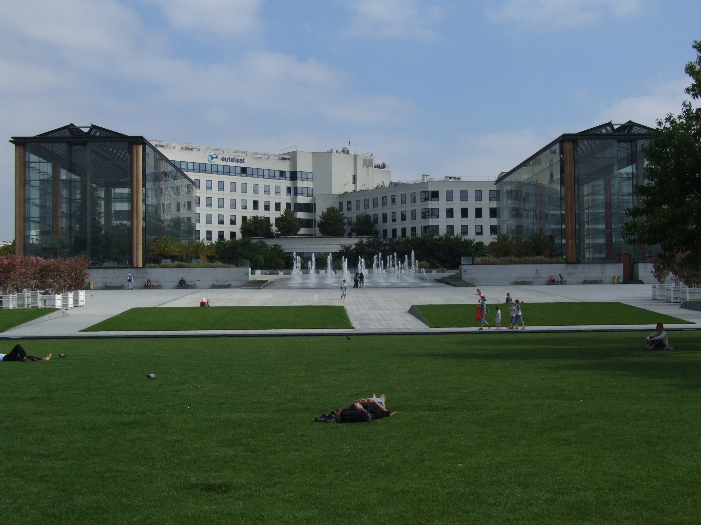
Notes:
Parc Andre Citroen

Slide 9
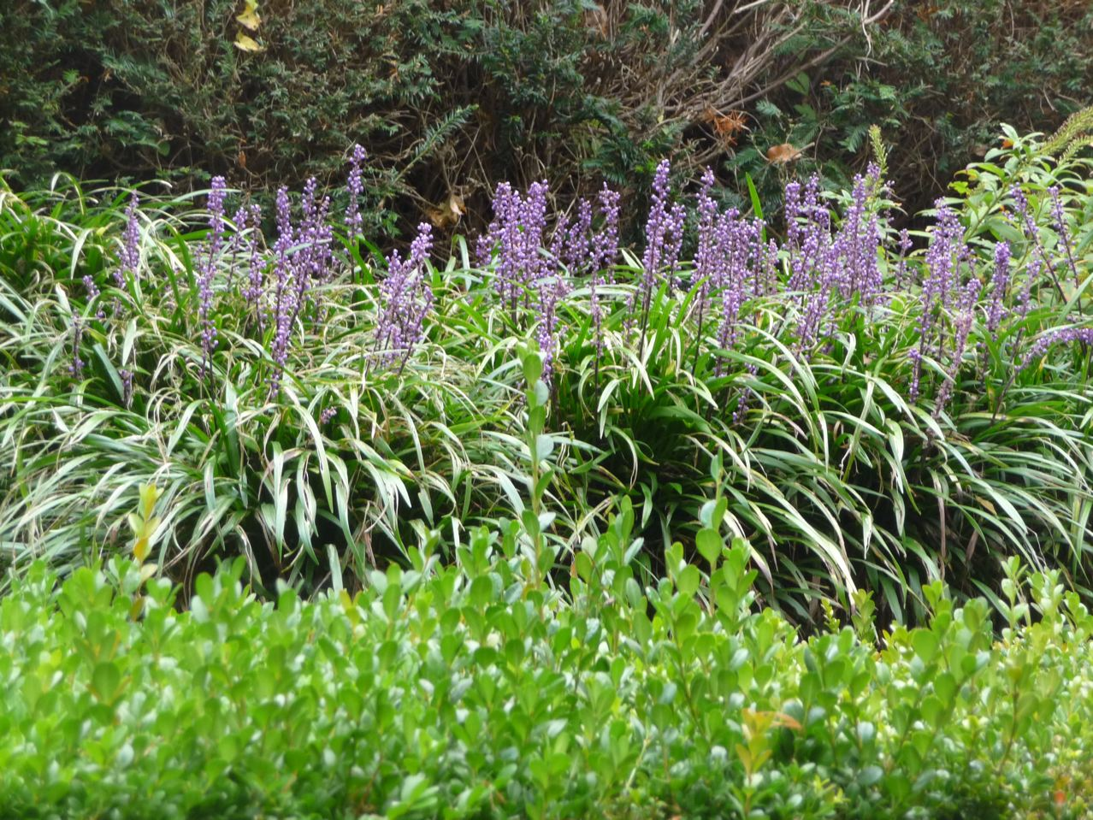
Notes:
Parc Andre Citroen

Slide 10
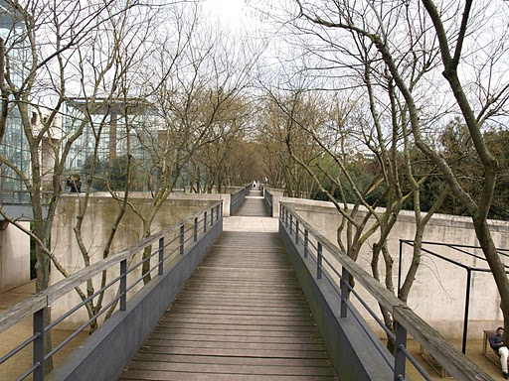
Notes:
Parc Andre Citroen

Slide 11
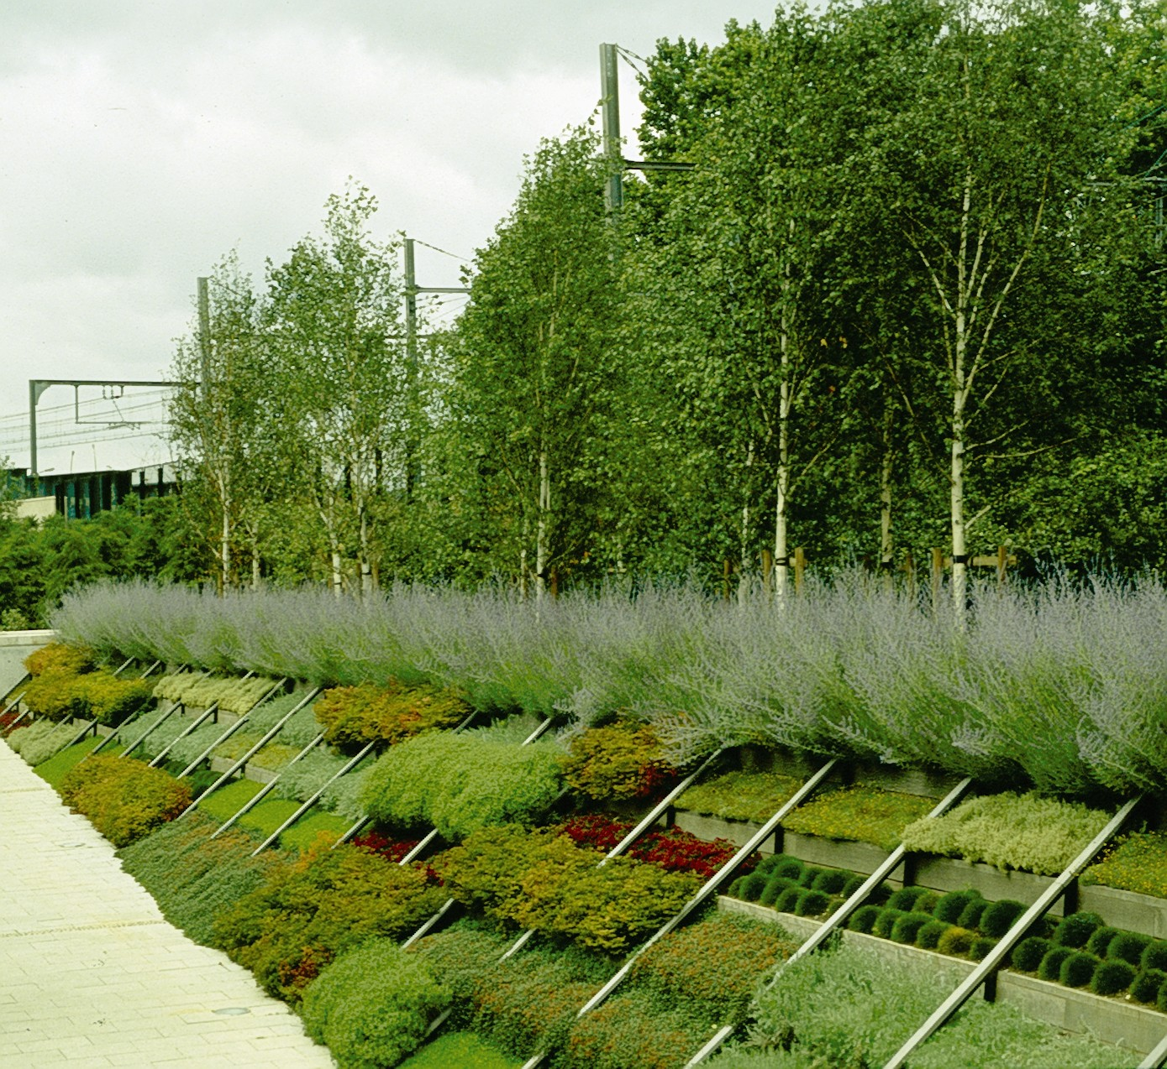
Notes:
Parc Andre Citroen

Slide 12
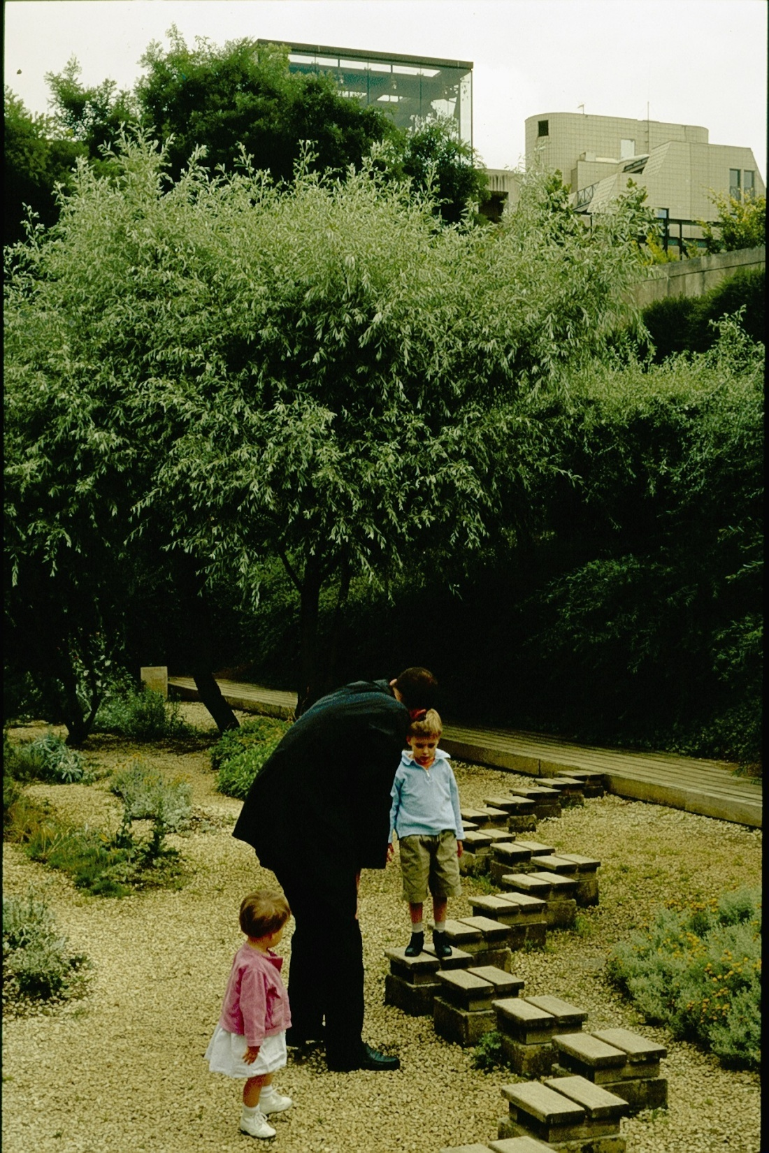
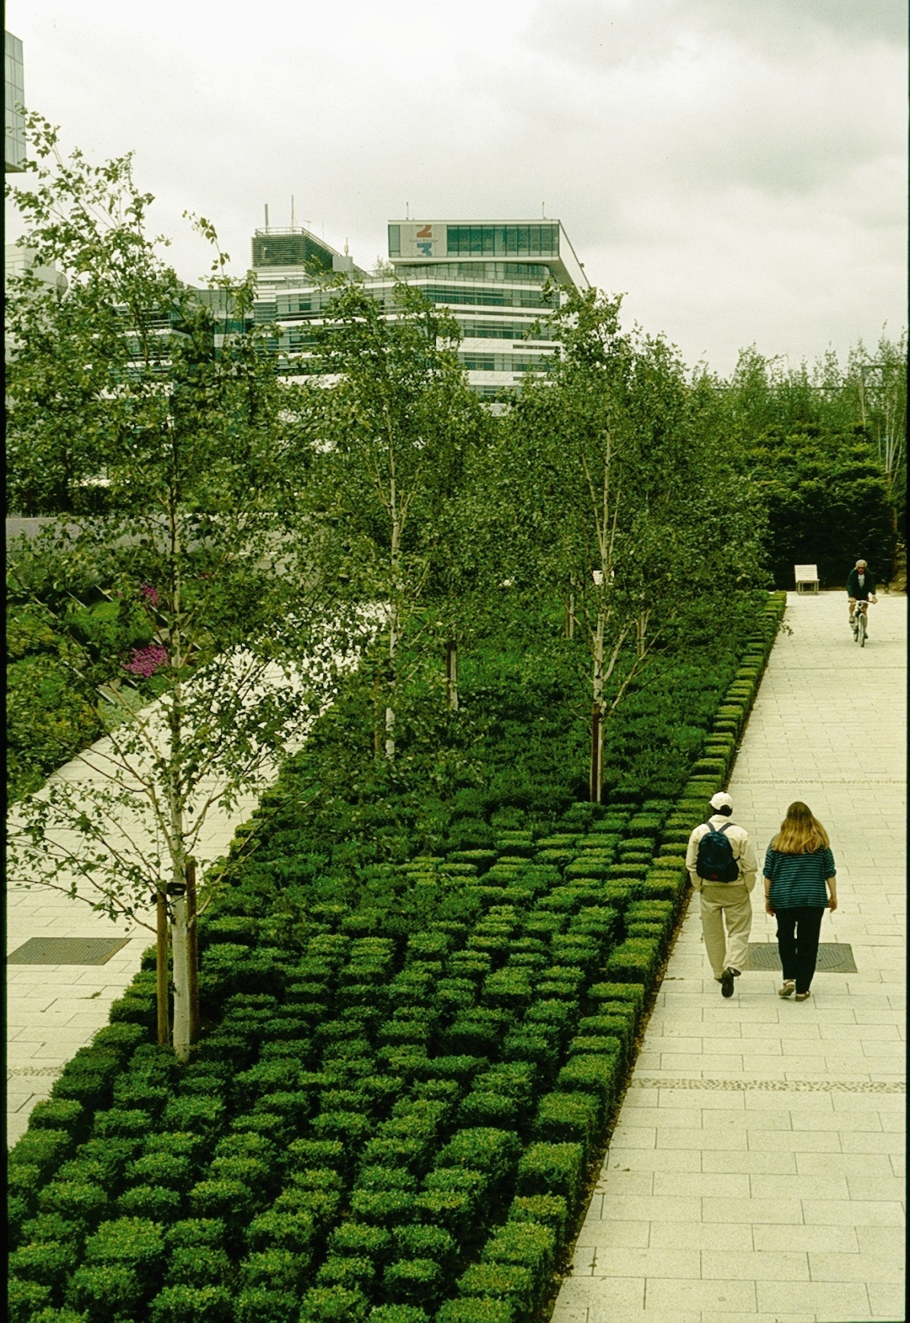
Notes:
Parc Andre Citroen

Slide 13
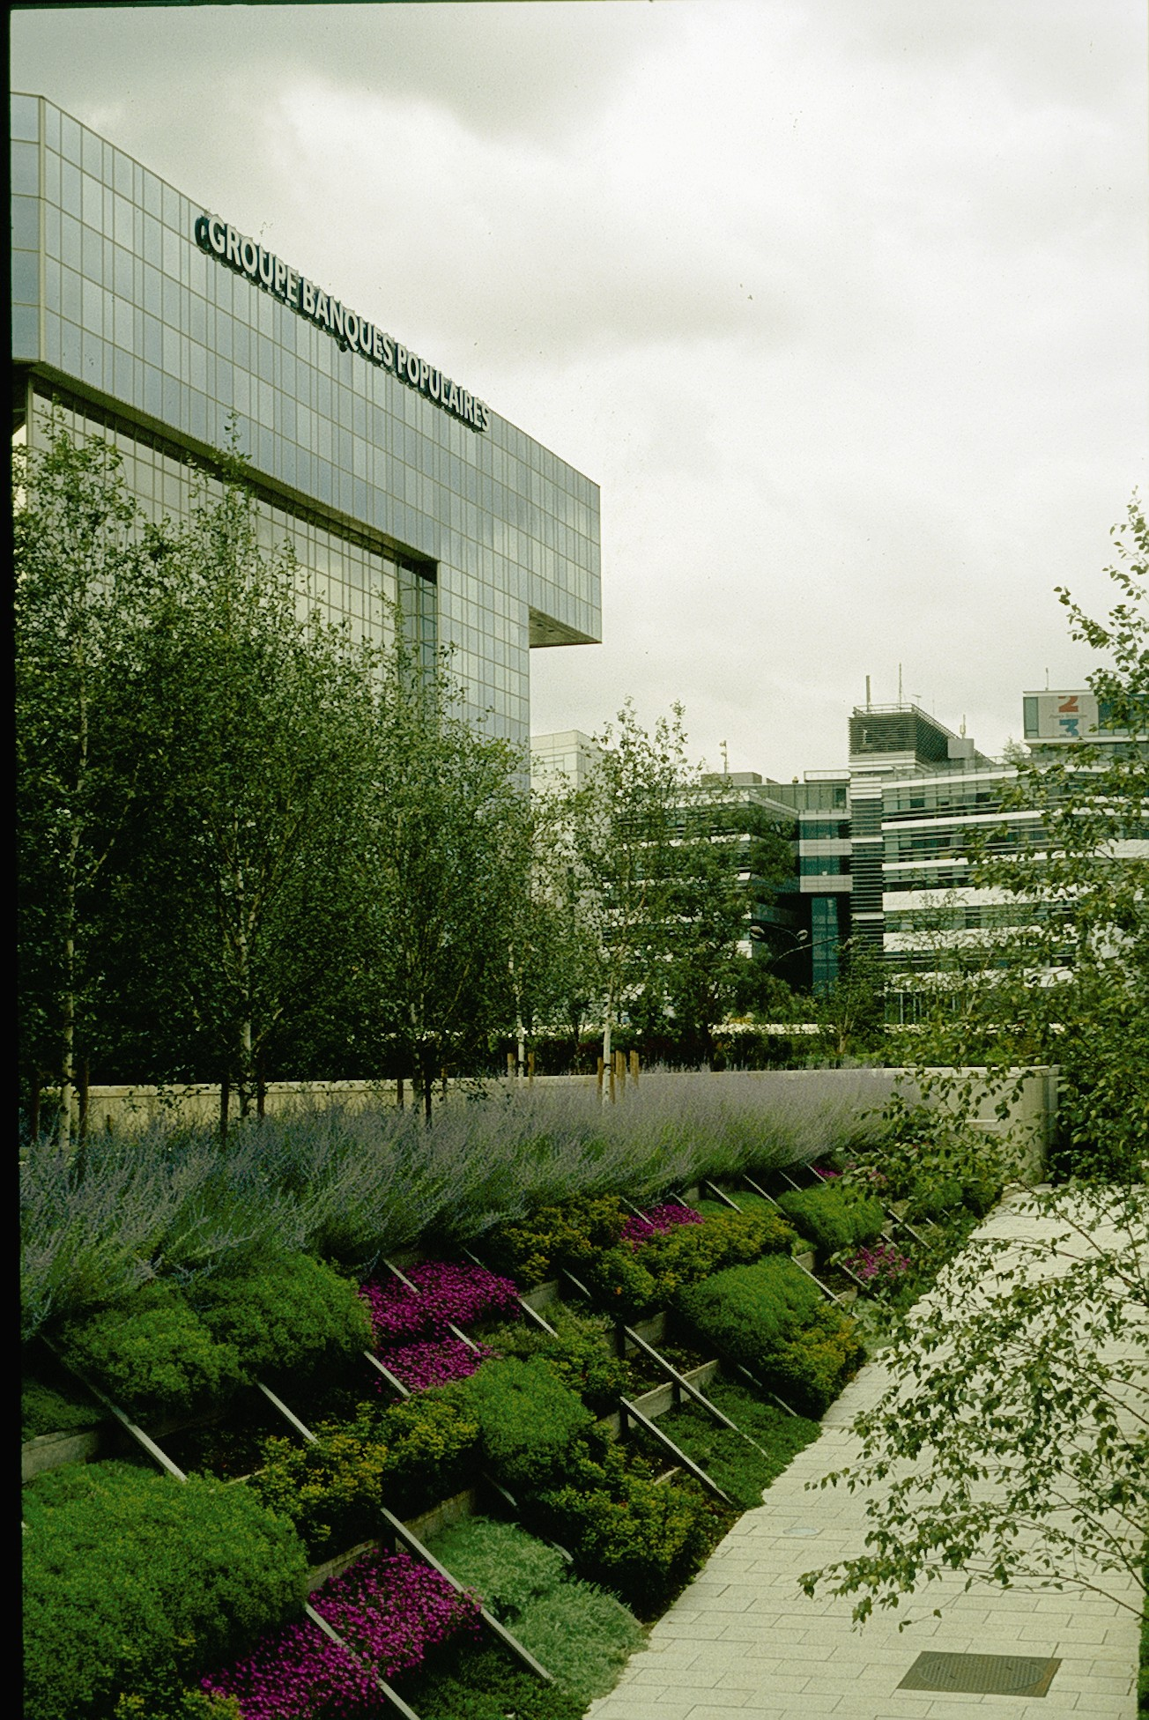
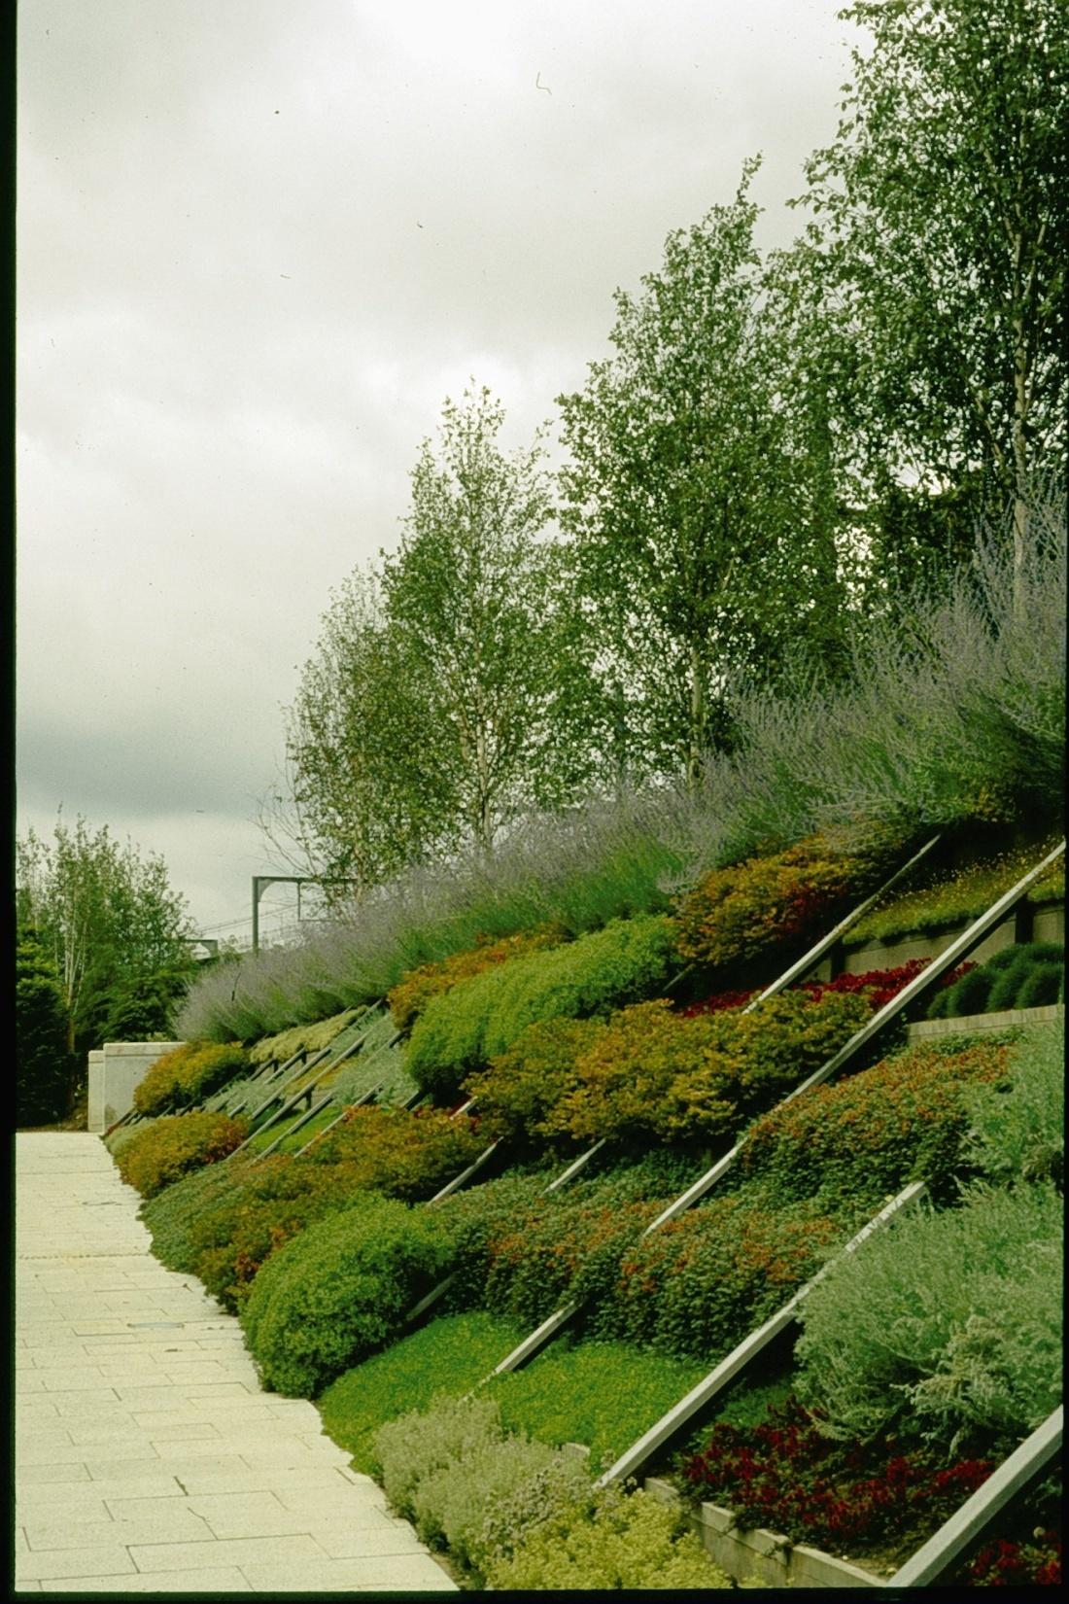
Notes:
Parc Andre Citroen

Slide 14
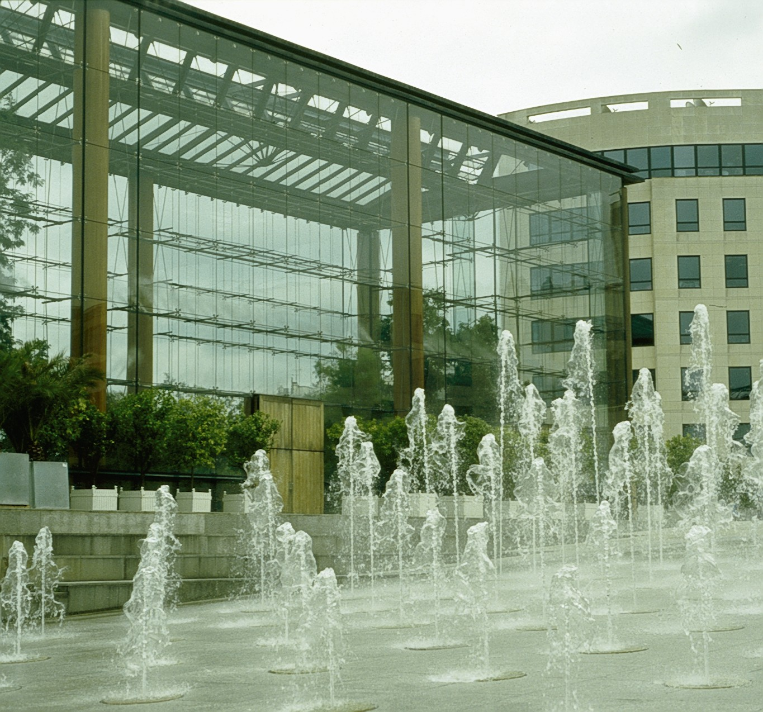
Notes:
Parc Andre Citroen

Slide 15
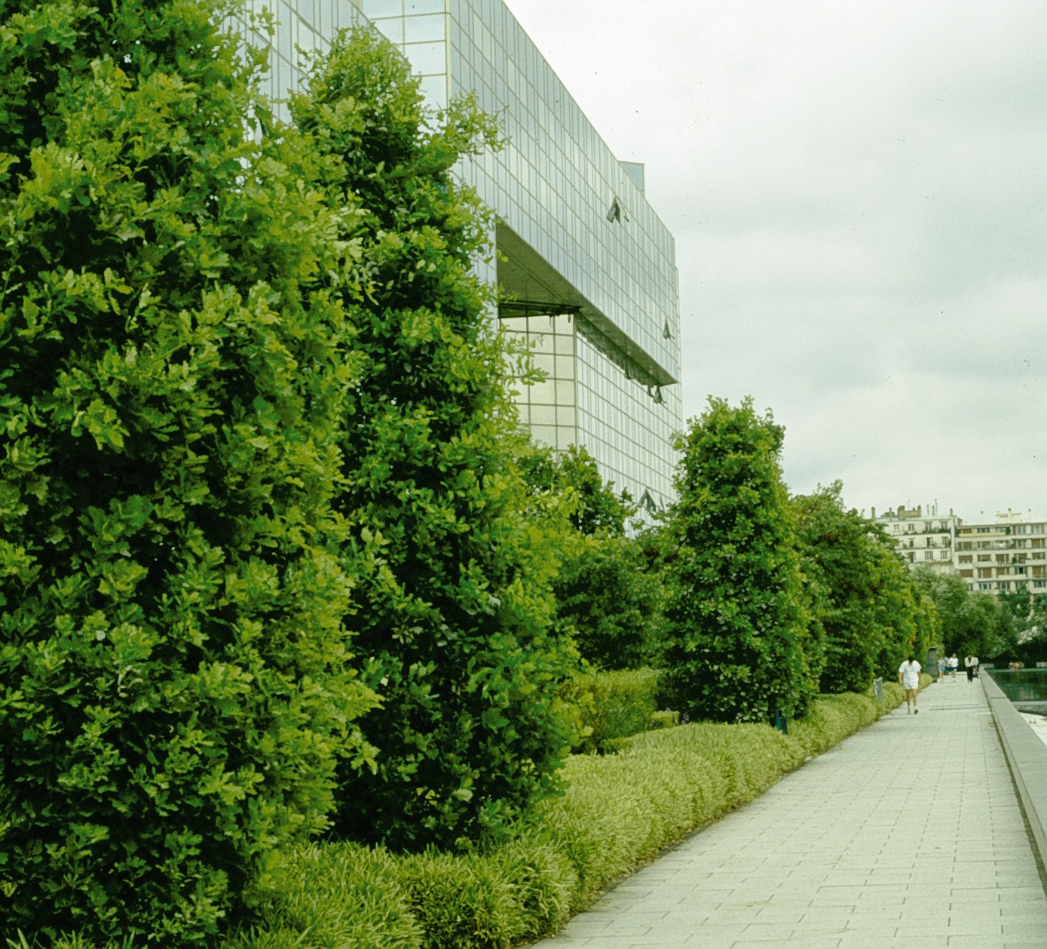
Notes:
Parc Andre Citroen

Slide 16
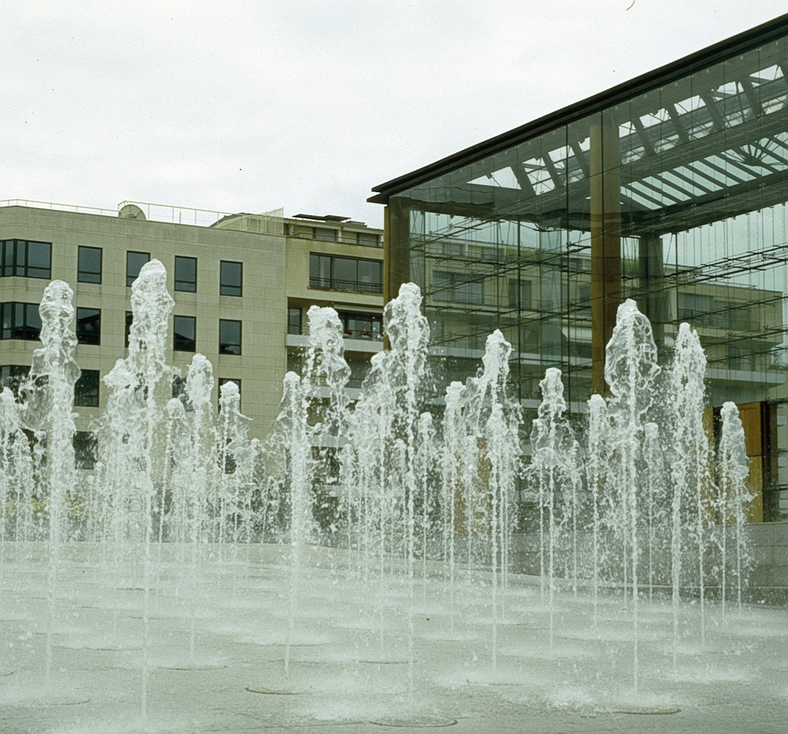
Notes:
Parc Andre Citroen

Slide 17
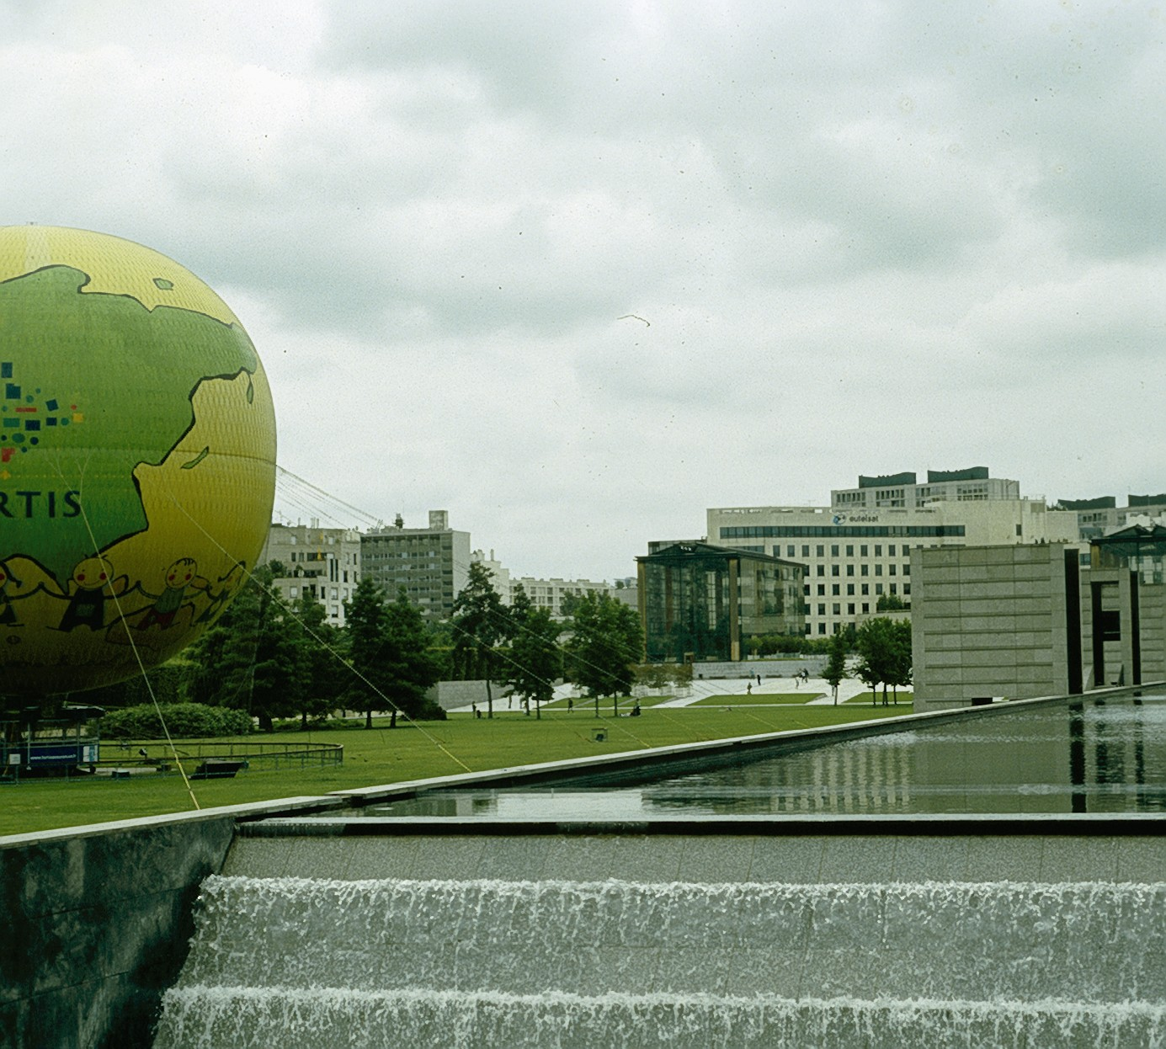
Notes:
Parc Citroen

Slide 18
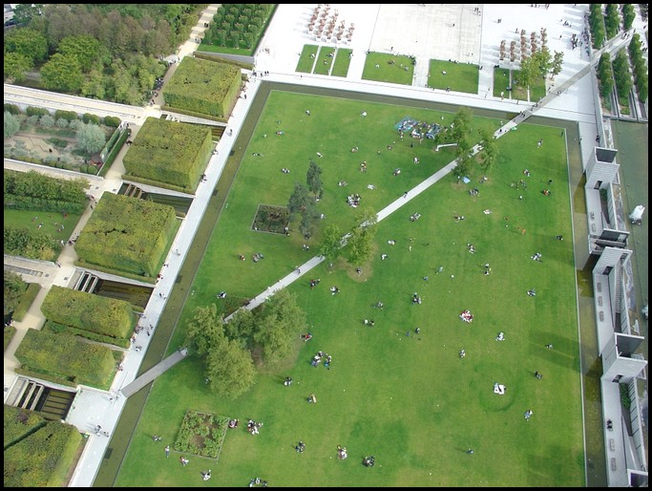
Notes:
Parc Andre Citroen

Slide 19
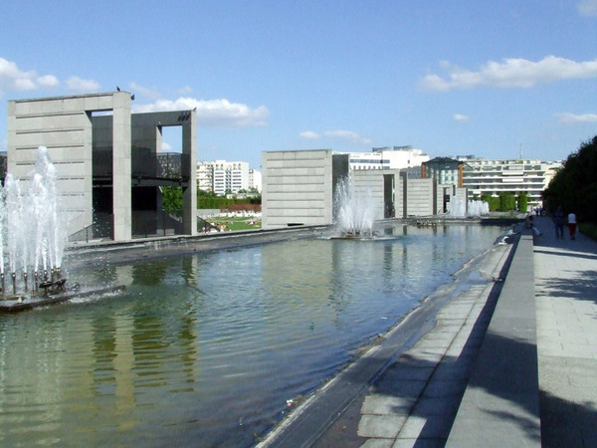
Notes:
Parc Andre Citroen

Slide 20
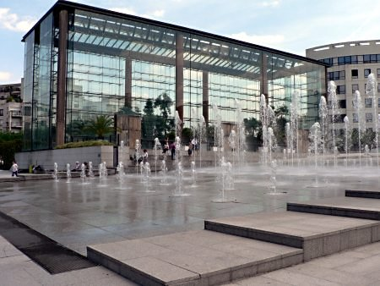
Notes:
Parc Citroen

Slide 21
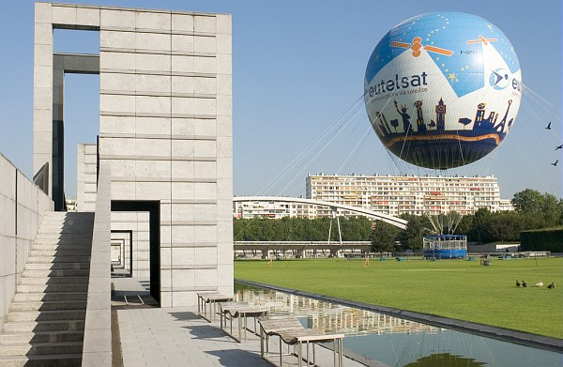
Notes:
Parc Andre Citroen

Slide 22
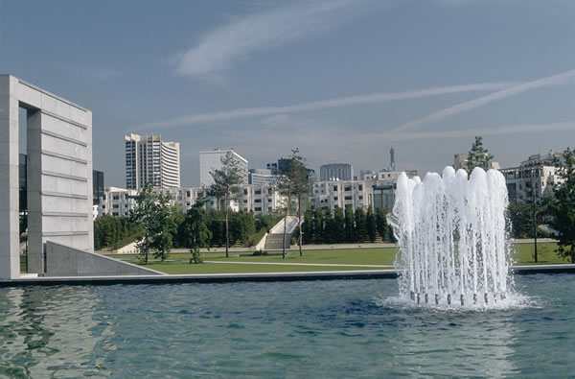
Notes:
Parc Andre Citroen

Slide 23
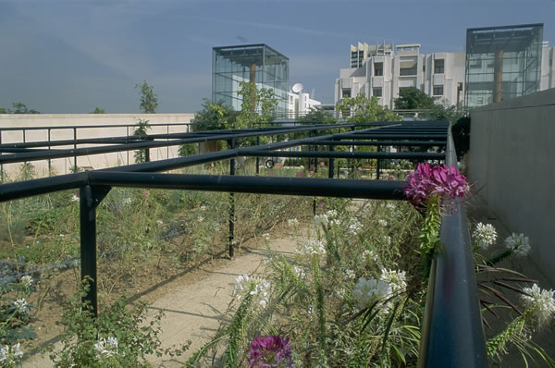
Notes:
Parc Andre Citroen

Slide 24
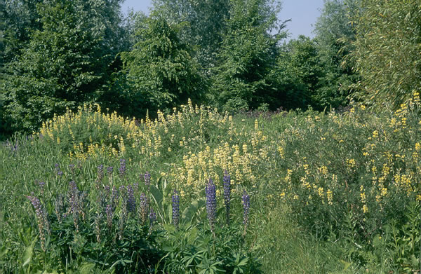
Notes:
Parc Andre Citroen

Slide 25
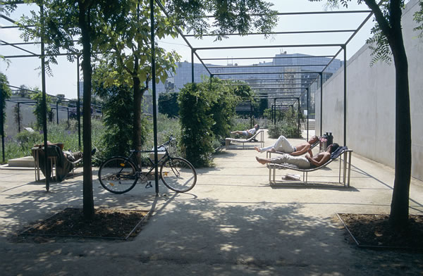
Notes:
Parc Andre Citroen

Slide 26
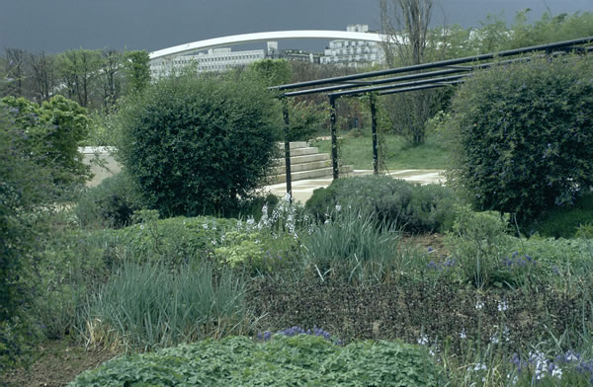
Notes:
Parc Andre Citroen

Slide 27
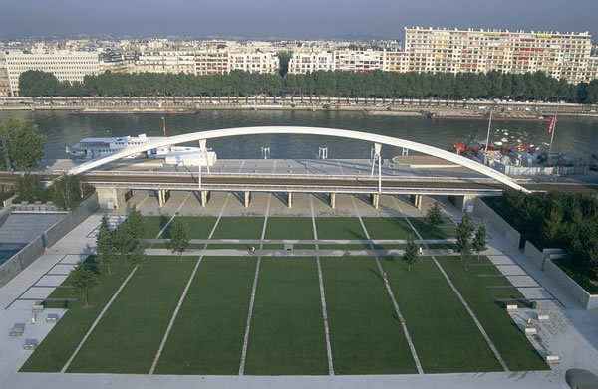
Notes:
Parc Andre Citroen

Slide 28
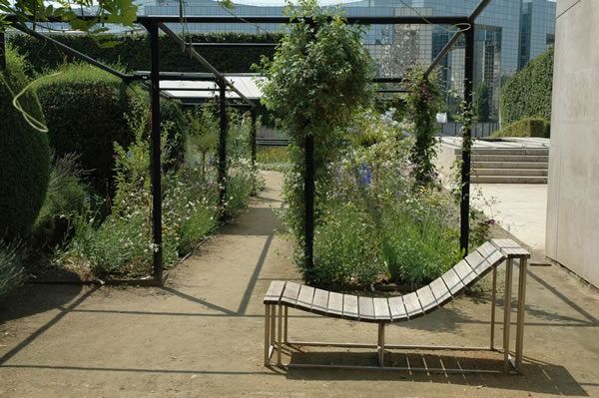
Notes:
Parc Andre Citroen

Slide 29
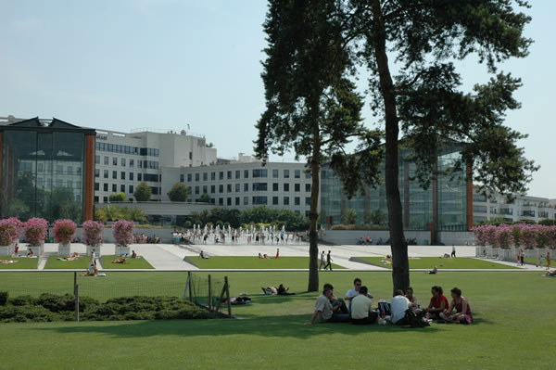
Notes:
Parc Andre Citroen

Slide 30
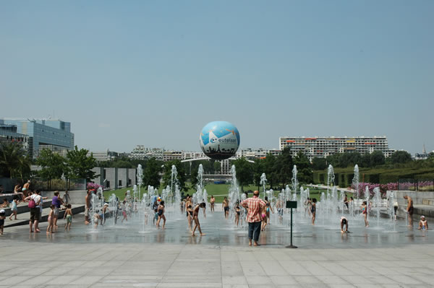
Notes:
Parc Andre Citroen

Slide 31
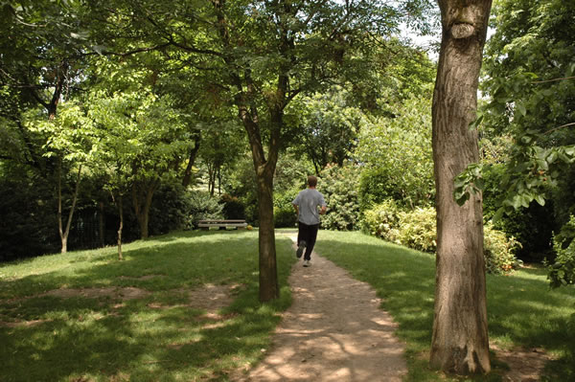
Notes:
Parc Andre Citroen

Slide 32
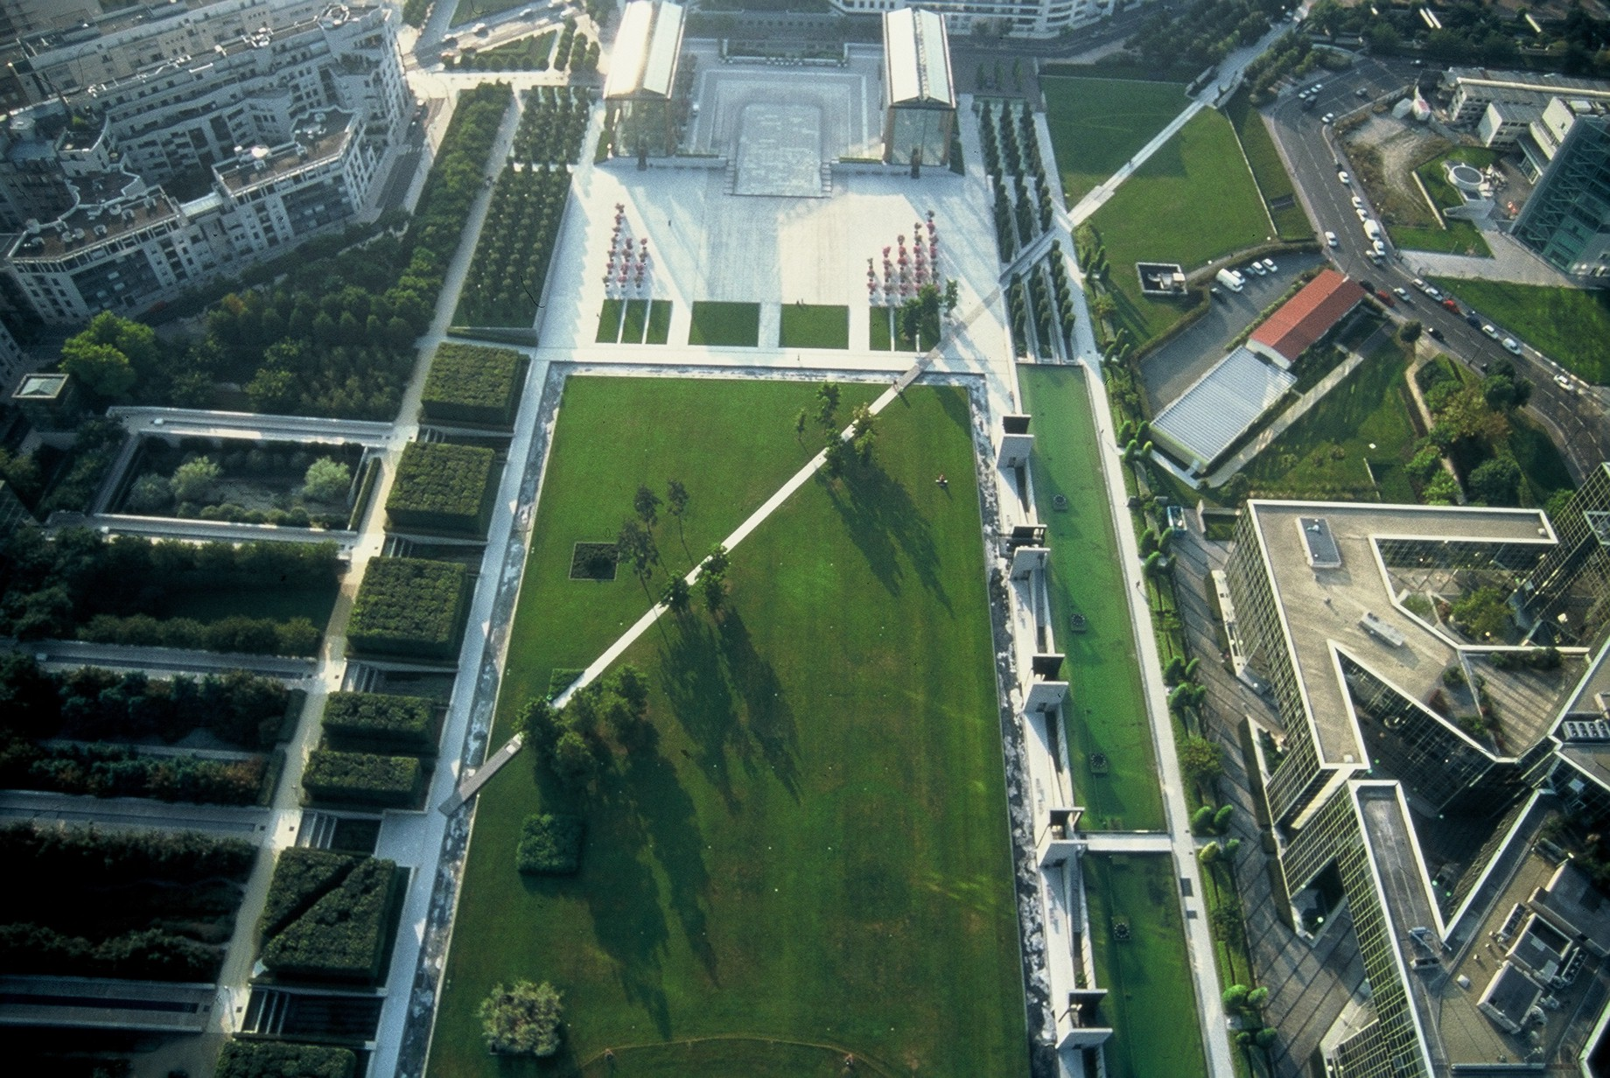
Notes:
Parc Andre Citroen

Slide 33
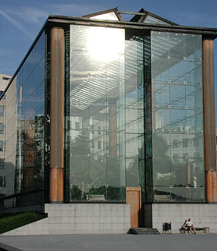
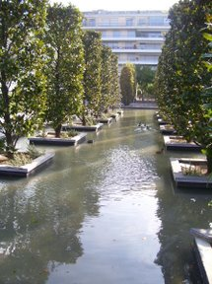
Notes:
Parc Andre Citroen

Slide 34
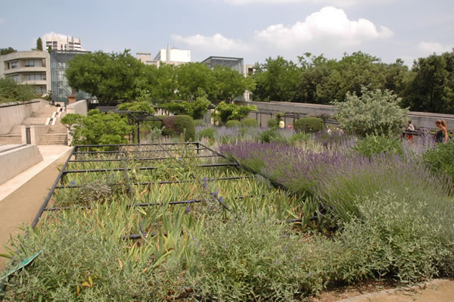
Notes:
Parc Andre Citrioen

Slide 35
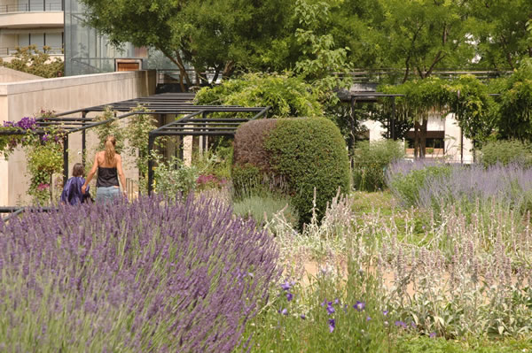
Notes:
Parc Andre Citroen

Slide 36
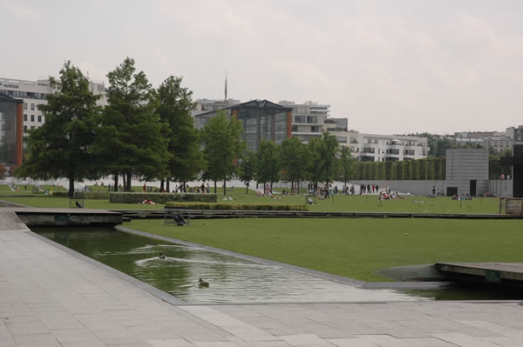
Notes:
Parc Andre Citroen

Slide 37
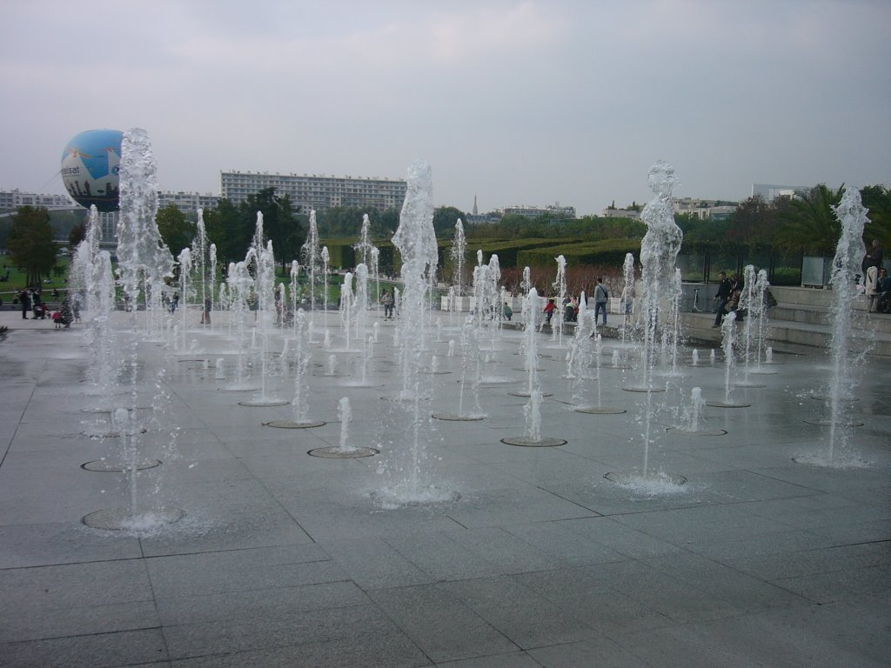
Notes:
Parc Andre Citroen

Slide 38
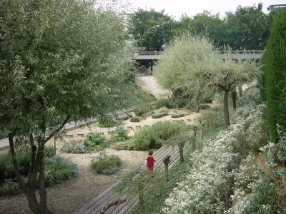
Notes:
Parc Andre Citroen

Slide 39
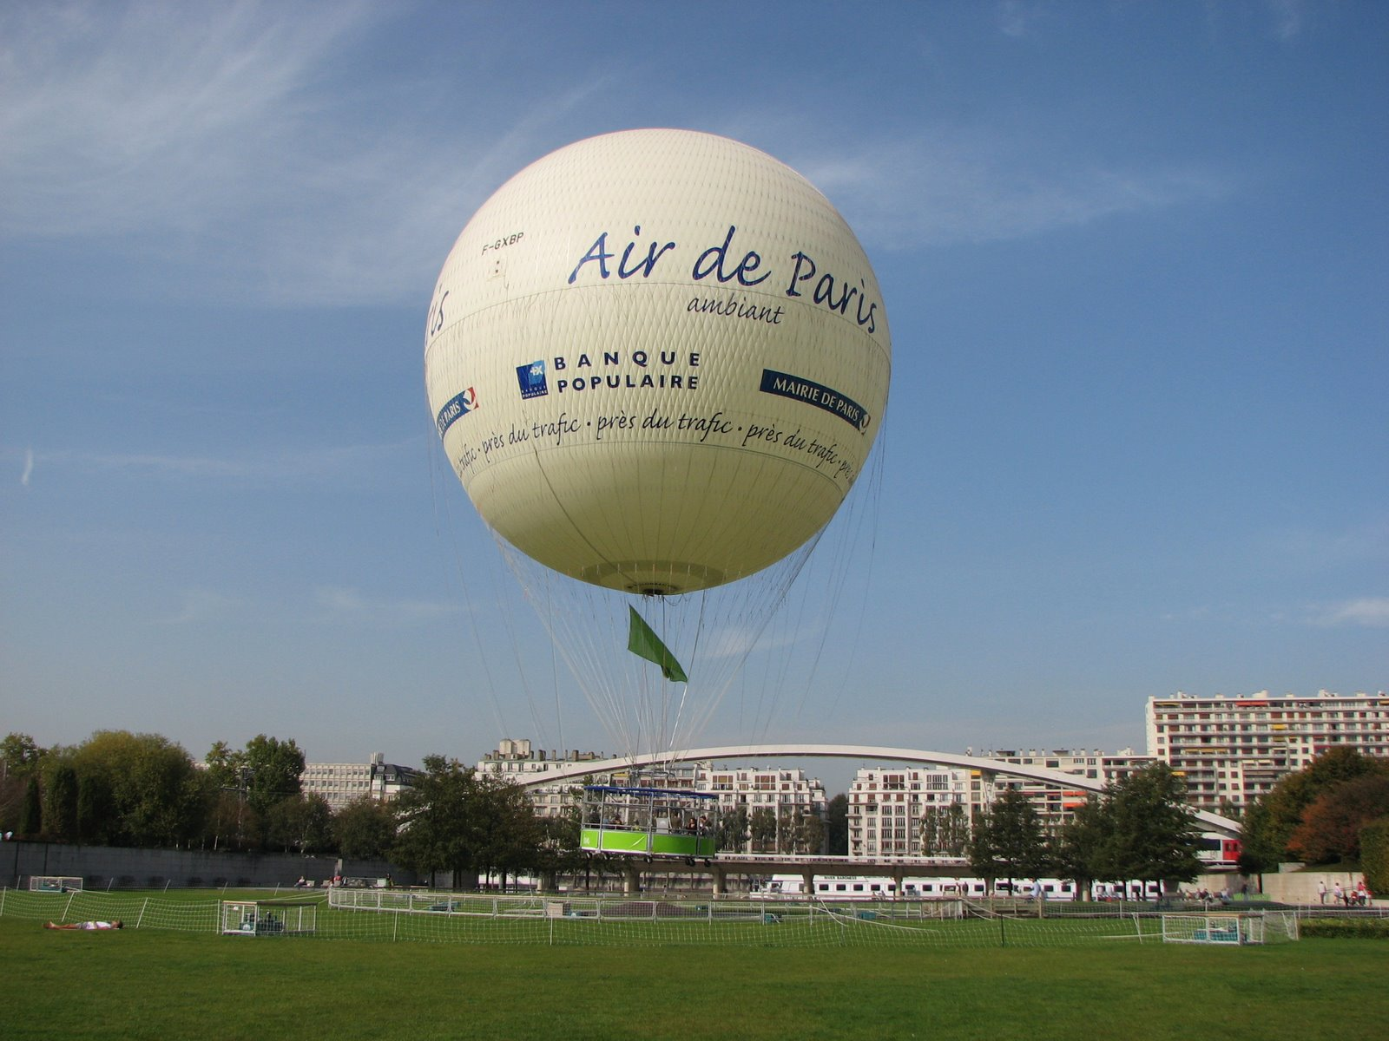
Notes:
Parc Andre Citroen.-Eurostat

Slide 40
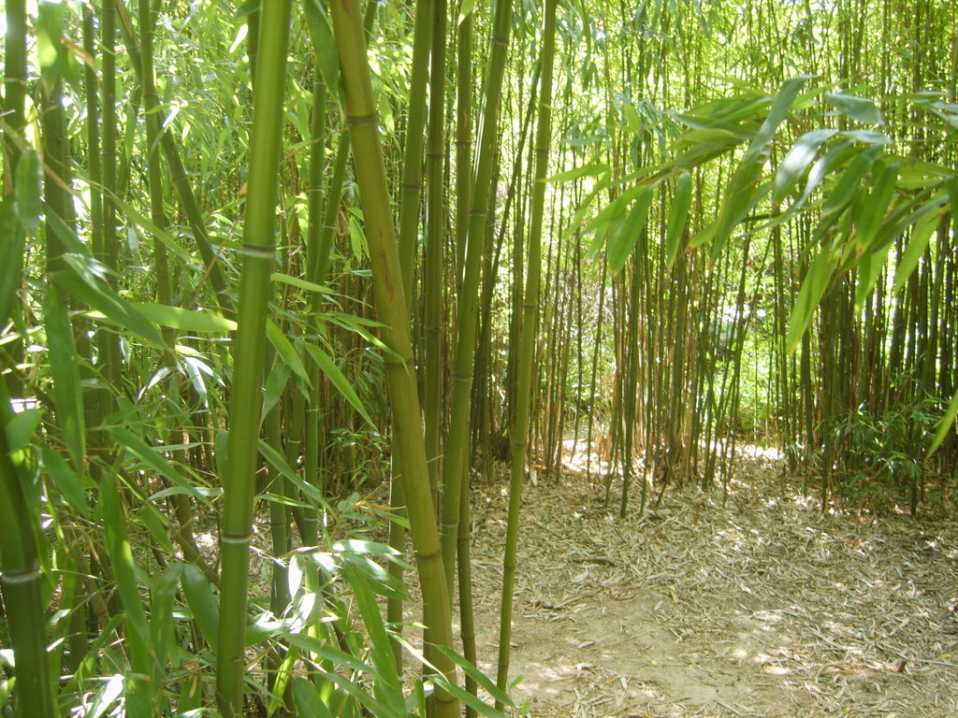
Notes:
Parc Andre Citroen

Slide 41
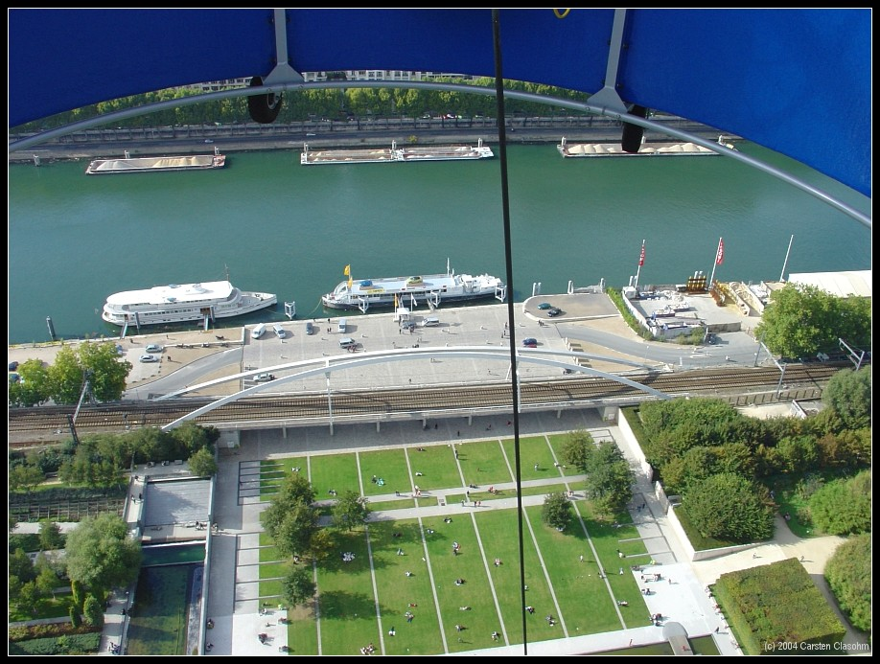
Notes:
Parc Andre Citroen desde el Eurostat

Slide 42
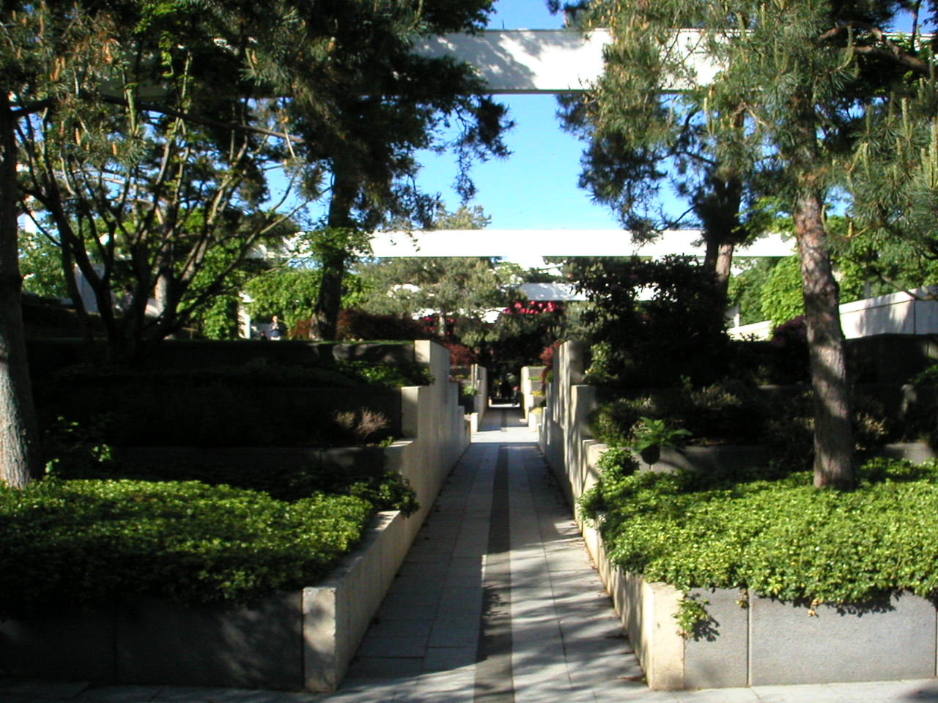
Notes:
Parc Andre Citroen

Slide 43
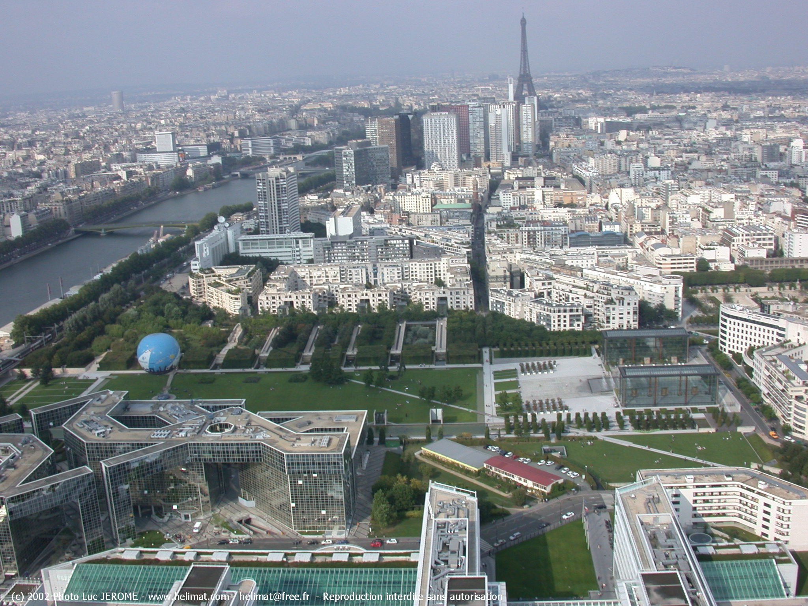
Notes:
Parc Andre Citroen

Slide 44
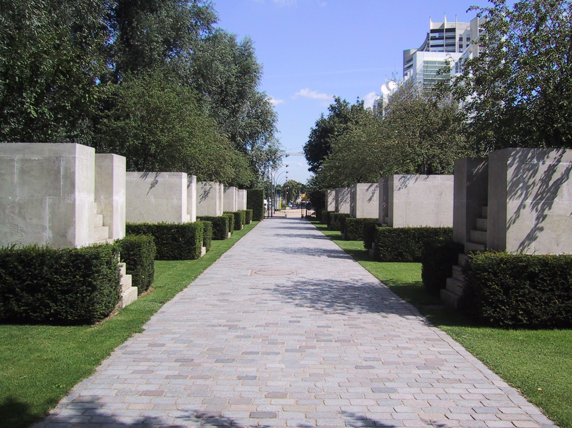
Notes:
Parc Andre Citroen

Slide 45
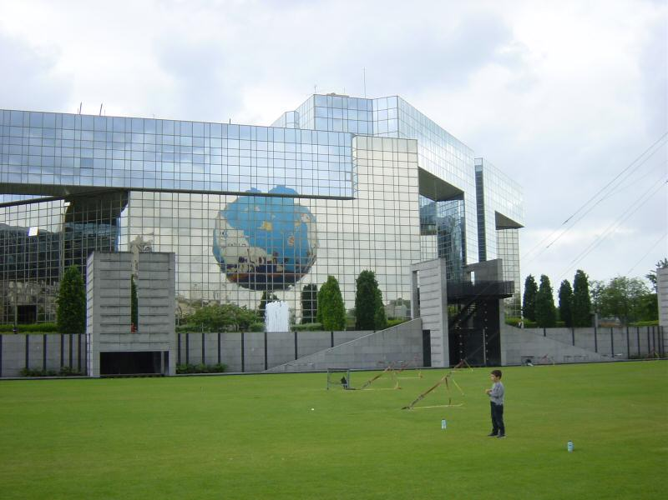
Notes:
Parc Andre Citroen

Slide 46
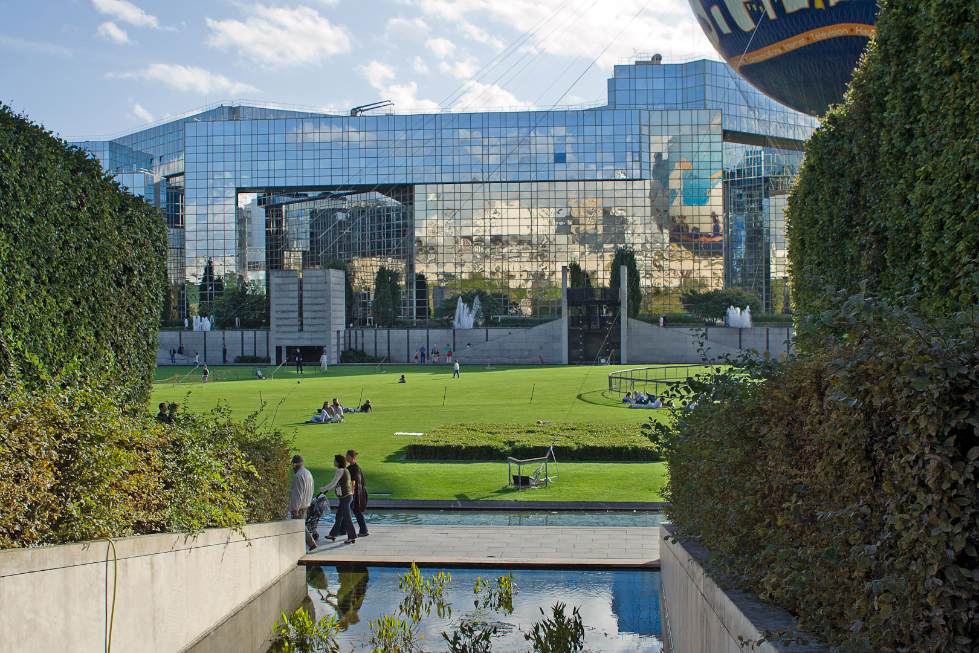
Notes:
Parc Andre Citroen

Slide 47
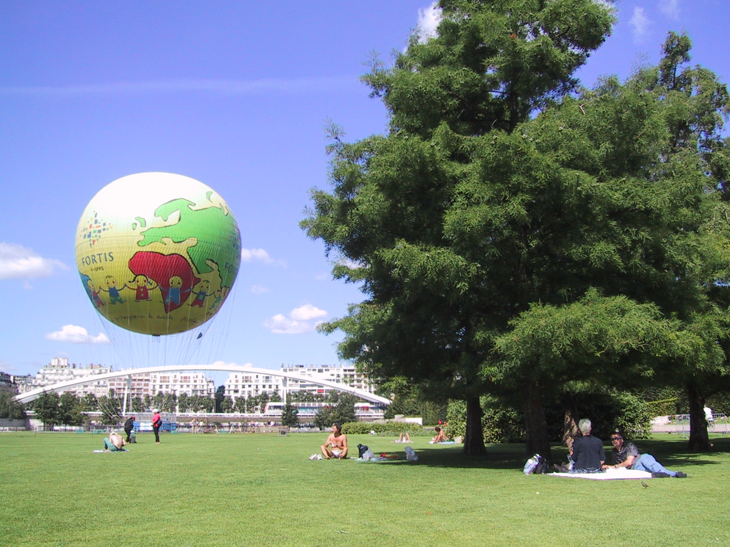
Notes:
Parc Andre Citroen

Slide 48
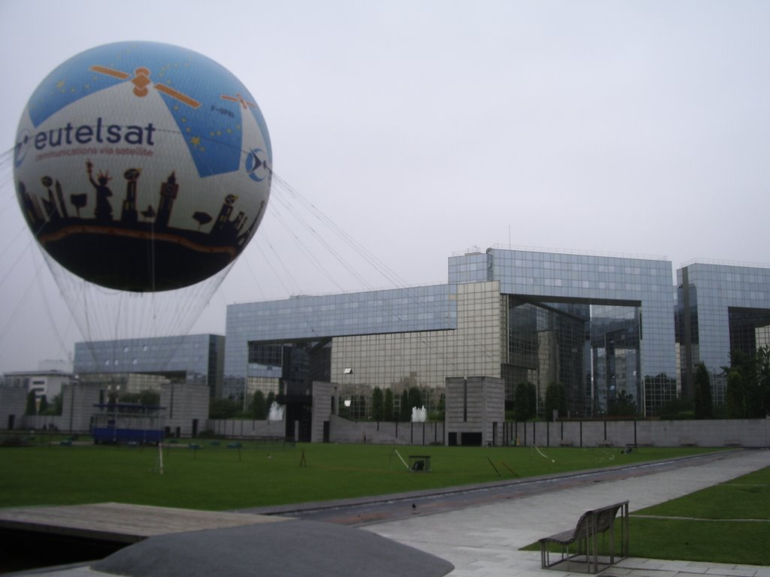
Notes:
Parc Andre Citroen

Slide 49
Notes:
Parc Andre Citroen

Slide 50
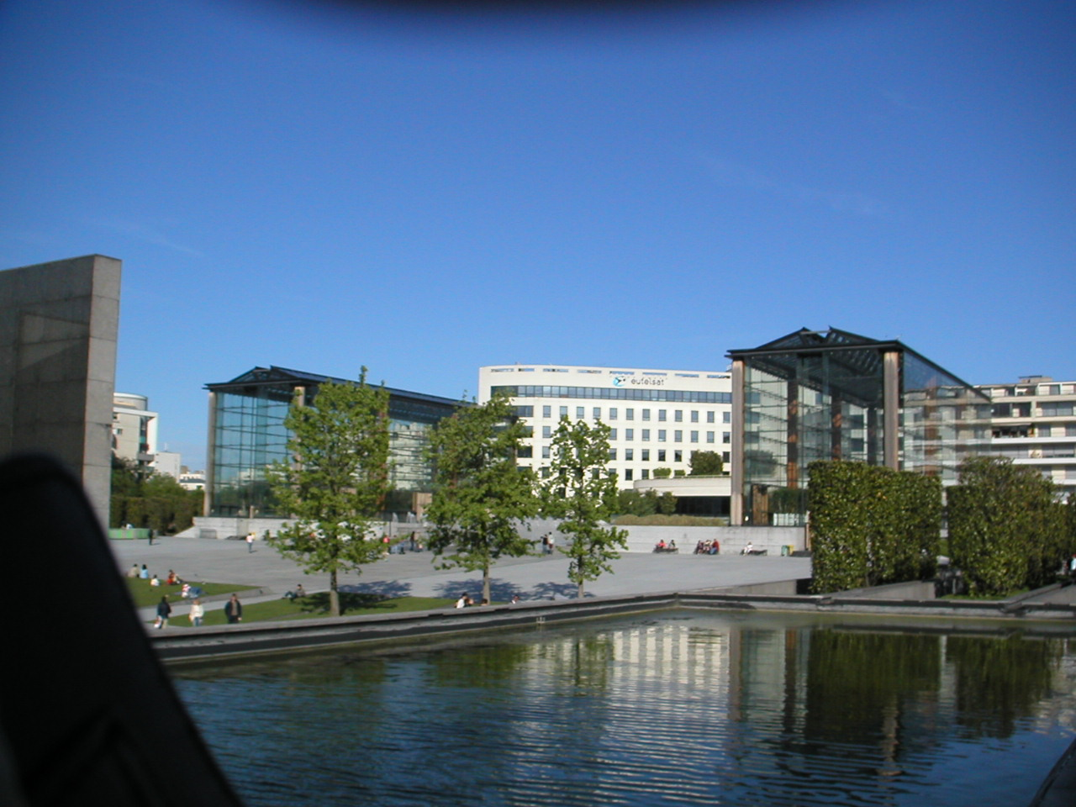
Notes:
Parc Andre Citroen

Slide 51
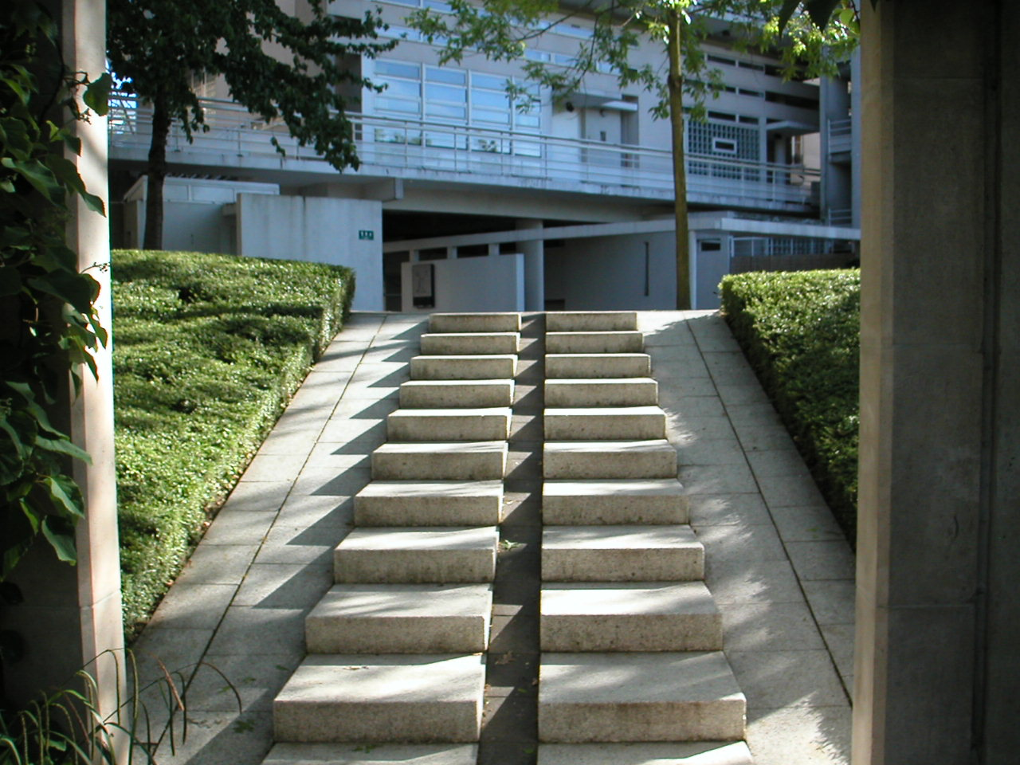
Notes:
Parc Andre Citroen

Slide 52
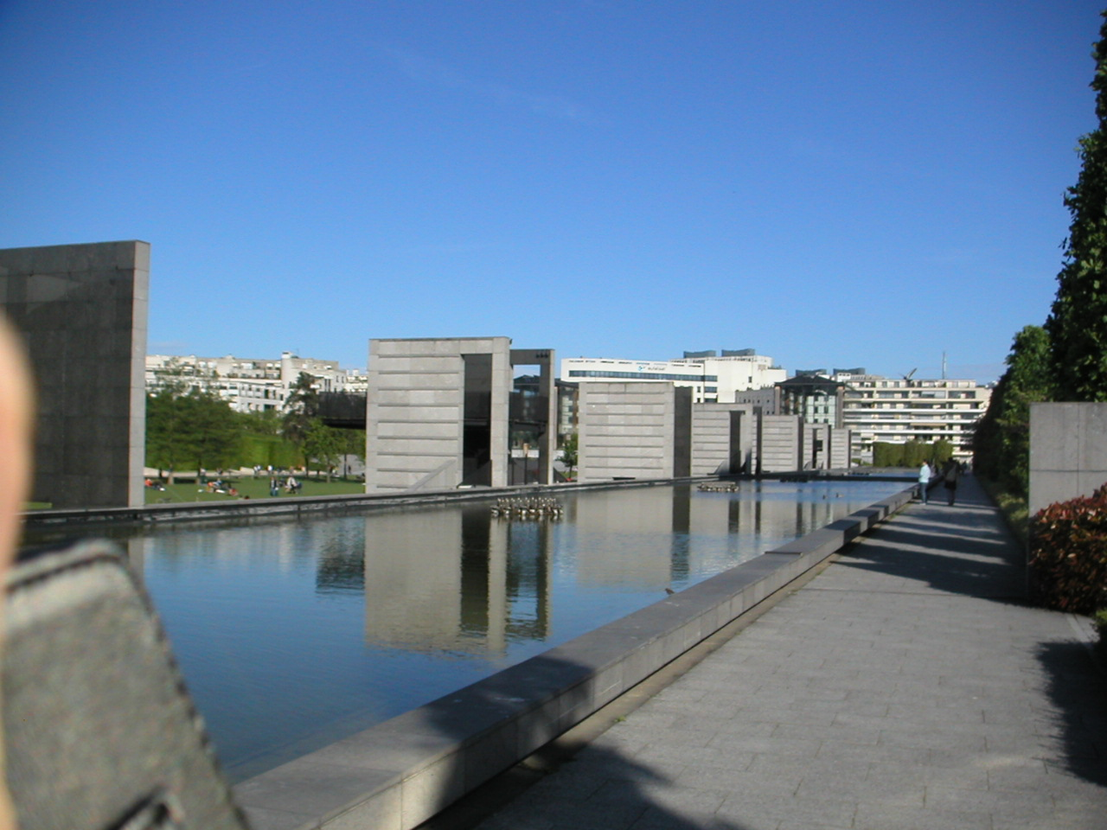
Notes:
Parc Andre Citroen

Slide 53
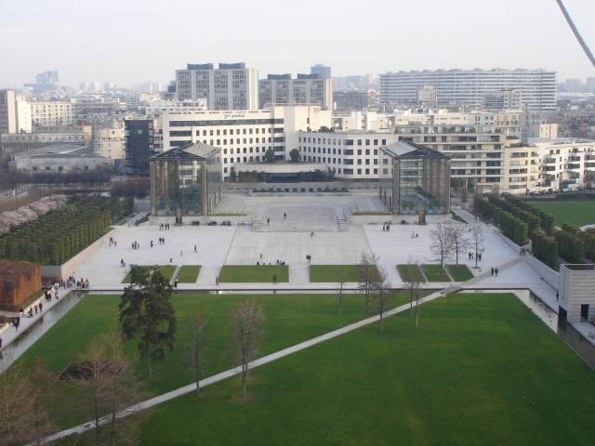
Notes:
Parc Andre Citroen

Slide 54
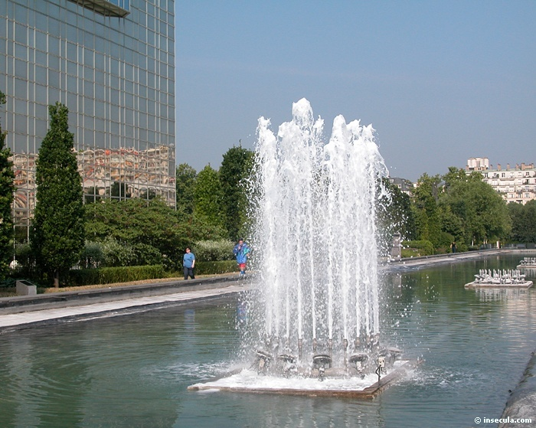
Notes:
Pparc Andre Citroen

Slide 55
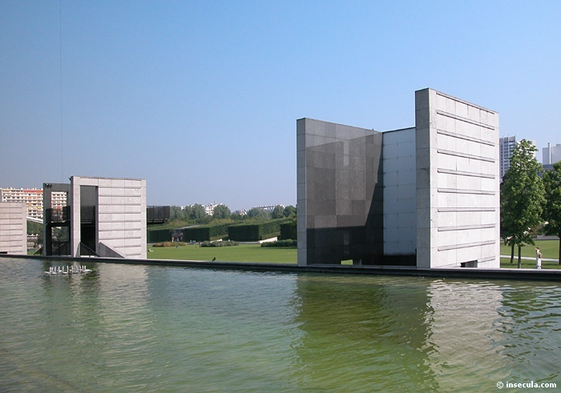
Notes:
Parc Andre Citroen

Slide 56

Notes:
Parc Andre Citroen

Slide 57

Notes:
Parc Andre Citroen

Slide 58

Notes:
Parc Andre Citroen

Slide 59

Notes:
Parc Andre Citroen

Slide 60

Notes:
Parc Andre Citroen

Slide 61


Notes:
Parc Andre Citroen

Slide 62

Notes:
Parc Andre Citroen

Slide 63

Notes:
Parc Andre Citroen

Slide 64
Notes:
Parc Andre Citroen

Slide 65

Notes:
Parc Andre Citroen

Slide 66

Notes:
Parc Andre Citroen

Slide 67

Notes:
Parc Andre Citroen

Slide 68

Notes:
Parc Andre Citroen

Slide 69

Notes:
Parc Andre Citroen

Slide 70

Notes:
Parc Andre Citroen

Slide 71

Notes:
Parc Andre Citroen

Slide 72

Notes:
Parc Andre Citroen

Slide 73

Notes:
Parc Andre Citroen

Slide 74

Notes:
Parc Andre Citroen

Slide 75

Notes:
Parc Andre Citroen

Slide 76

Notes:
Parc Andre Citroen

Slide 77

Notes:
Parc Andre Citroen

Slide 78

Notes:
Parc Andre Citroen

Slide 79

Notes:
Parc Andre Citroen

Slide 80

Notes:
Park Andre Citroen

Slide 81

Notes:
Parc Andre Citroen

Slide 82


Slide 83


Notes:
Parc Andre Citroen

Slide 84

Notes:
Parc Andre Citroen

Slide 85

Notes:
Parc Andre Citroen

Slide 86

Notes:
Parc Andre Citroen

Slide 87

Notes:
Parc Andre Citroen

Slide 88

Notes:
Parc Andre Citroen.-Serres

Slide 89
Musee Quai de Branly
El museo Quai Branly es uno de los últimos intentos de embellecer aún más la ribera del Sena, en la zona cercana a la Torre Eiffel.
La parcela donde está construida ha sido usada al menos en la mítica Exposición Universal de principio del siglo XX y posteriormente en la de 1937.
El proyecto se ideó para albergar los ingentes fondos de etnografía del Museo de Artes Naturales, en un edificio único que abordase al visitante con una visión integral de las culturas indígenas, de la micronesa, Asia, África, y Sudamérica.

Slide 90
La complejidad de este proyecto estribaba precisamente en ofrecer al visitante una visión cercana al exotismo de estas lejanas culturas, sin caer en la imagen academicista de los tradicionales museos europeos.
Es por ello que el Arquitecto Jean Nouvel, opta por ofrecer construir el edificio rodeado de vegetación e incluso haciendo que ésta sea elemento material de la fachada norte.
Esta lámina vegetal se extiende por la ribera del rio, con un gran panel de cristal que encierra el enorme jardín, detrás del cual aparece la gran cuña central de las galería visitables. Esta cuña sorprende por sus enormes cubos de colores usados en el museo, como pequeñas salas temáticas dentro de una misma colección.

Slide 91
Caminemos por el Museo del Quai Branly, la calle que corre a lo largo de la orilla izquierda del Sena, entre el Pont d'Alma y la Torre Eiffel, y veremos un sitio que hará que nos frotemos los ojos con incredulidad.
Un edificio de cuatro plantas de altura, cuyas paredes están totalmente envueltas en vegetación con vida desde el techo hasta la acera.
Estámos viendo el nuevo museo del Quai Branly, y lo que estamos viendo es la última creación alucinatoria de Patrick Blanc, botánico mundo-trote, científico de gran peso, inventor y diseñador de estos paisajes verticales estupendos.

Slide 92
Durante casi diez años, Patrick Blanc, un científico residente en el prestigioso CNRS (Centre National pour la Recherche Scientifique), ha sido la creación de jardines verticales de una complejidad y una escala nunca antes realizado.
Inspirado por las comunidades de plantas que crecen en superficies mojadas roca vertical en la naturaleza en todo el mundo, Blanc ha ideado un ingenioso sistema para replicar esta situación natural en las paredes - interior y exterior - de los edificios urbanos.
Dibujo de una paleta de plantas adaptadas o adaptables a este ambiente de todo el mundo, ha instalado su vegetales murs (paredes vegetales) en por lo menos dieciocho lugares diferentes, muchas de ellas en París y sus alrededores.

Slide 93
Un defensor apasionado de la biodiversidad, Blanc ha demostrado que incluso el medio ambiente más inhóspito imaginable - un muro urbano vertical - se puede transformar en un tapiz de vida, incluyendo cientos de especies en una sola "pared".
La cara plantada del museo Quai Branly (que, cuando está abierto, se casa la colección de París de arte primitivo de África, Oceanía, Asia y las Américas) consta de 15.000 plantas y 150 especies diferentes.

Slide 94

Notes:
Branly

Slide 95

Notes:
Musee Quai de Branly

Slide 96

Notes:
Branly

Slide 97

Notes:
Branly

Slide 98

Notes:
Branly

Slide 99

Notes:
Branly

Slide 100

Notes:
Branly

Slide 101

Notes:
Branly

Slide 102

Notes:
Branly

Slide 103


Notes:
Branly

Slide 104

Notes:
Branly

Slide 105

Notes:
Branly

Slide 106

Notes:
Branly

Slide 107

Notes:
Branly

Slide 108


Notes:
Branly

Slide 109

Notes:
Branly

Slide 110

Notes:
Branly

Slide 111


Notes:
Branly

Slide 112


Notes:
Branly

Slide 113

Notes:
Branly

Slide 114

Notes:
Bra nly

Slide 115

Notes:
Branly

Slide 116

Notes:
Branly

Slide 117

Notes:
Branly

Slide 118


Notes:
Branly

Slide 119
Museo Rondin
El museo Rodin está en el distrito VII de París.
Abrió sus puertas en 1919 en el antiguo hôtel Biron y muestra el trabajo del escultor Auguste Rodin.
Rodin residió en el hôtel Biron, adquirido por el estado francés en 1905.
Rodin alquila su planta baja en 1908 y posteriormente dona parte de su colección personal, que no se donaría completamente hasta 1916.

Slide 120
Rodin deposita todas sus colecciones, sus archivos, su propiedad de Meudon y su obra, esculturas y dibujos. La institución abre las puertas al público en 1919.
La colección del museo está formada por mármoles, bronces, terracotas, pinturas, yesos, ceras, cerámicas, pastas de vidrio, gres y diseños de Rodin junto con obras de otros artistas como Camille Claudel, Monet, Renoir o Van Gogh.

Slide 121
De entre la colección personal del escultor destacan también las estatuas antiguas y las fotografías.
El museo posee alrededor de seis mil seiscientas obras escultóricas, entre las que destacan El Beso y El Pensador.

Slide 122

Notes:
Museo Rondin

Slide 123

Notes:
Museo Rondin

Slide 124

Notes:
Museo Rondin

Slide 125

Notes:
Museo Rondin

Slide 126

Notes:
Museo Rondin

Slide 127

Notes:
Museo Rondin

Slide 128

Notes:
Museo Rondin

Slide 129

Notes:
Museo Rondin

Slide 130

Notes:
Museo Rondin

Slide 131

Notes:
Museo Rondin

Slide 132

Notes:
Museo Rondin

